Slide 1

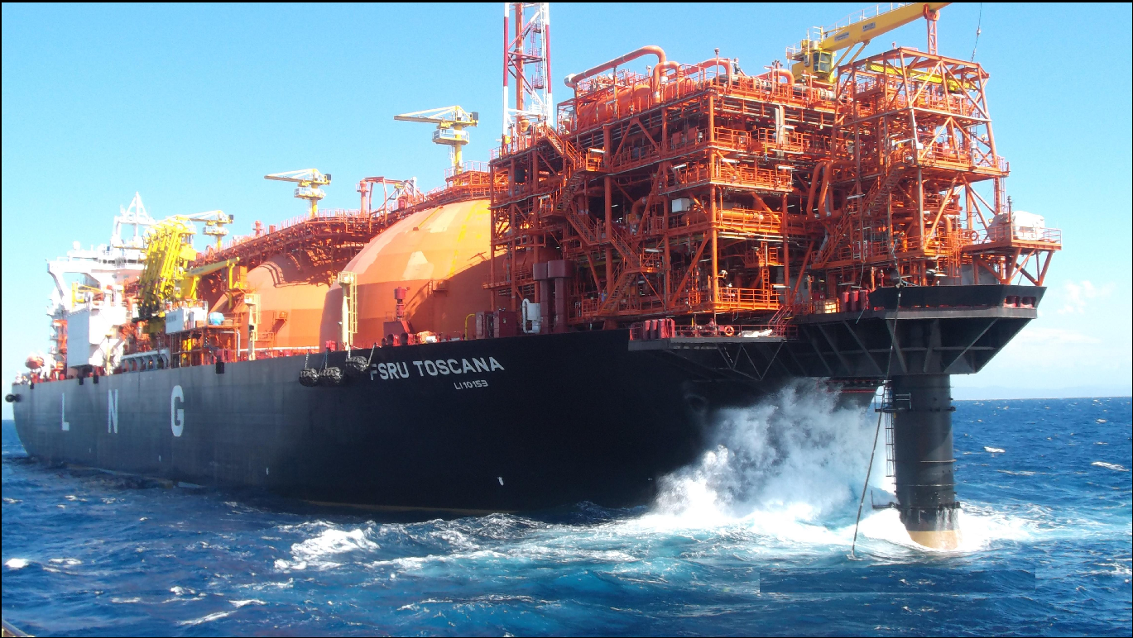
FSRU; effetto della profondità di scarico sulla
formazione di schiuma

Slide 2
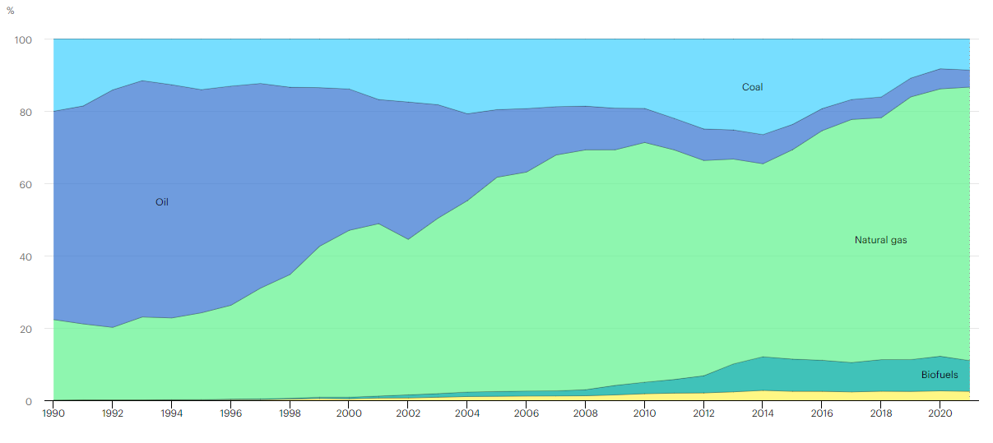
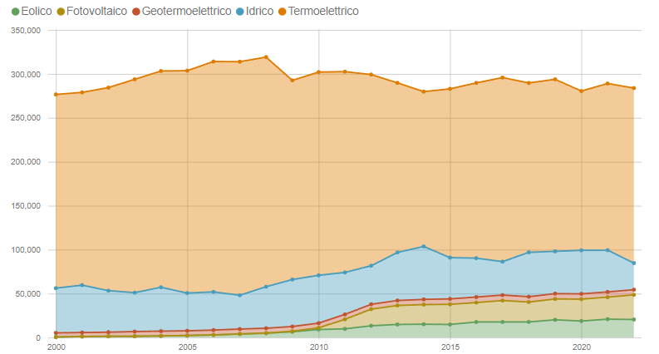
Italia: produzione di energia
FSRU; effetto della profondità di scarico sulla
formazione di schiuma

Slide 3
Italia: produzione di energia

Slide 4
Italia: produzione di energia

Slide 5
Italia: produzione di energia

Slide 6

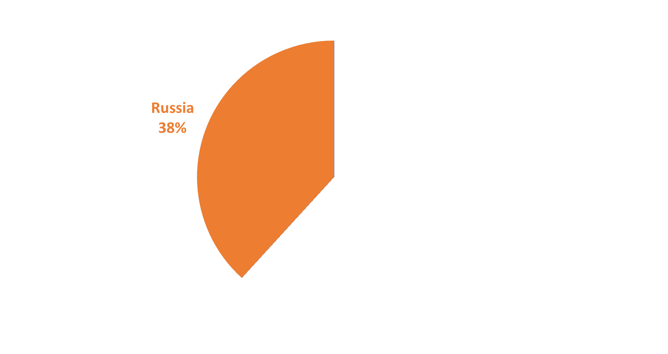
Italia: importazione di gas naturale

Slide 7
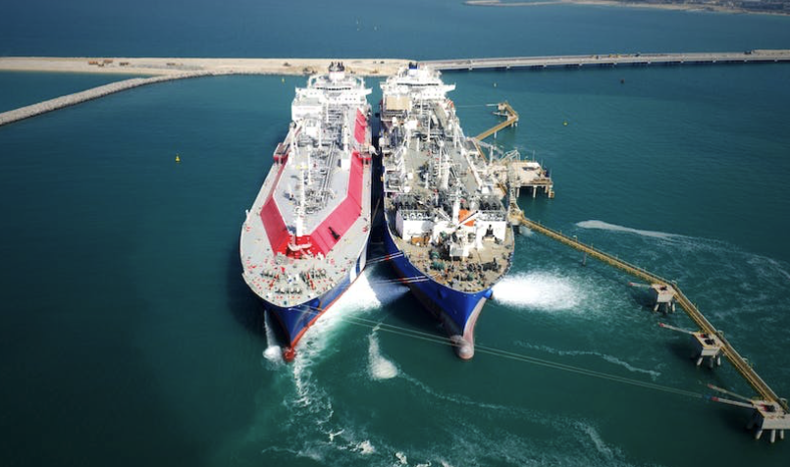
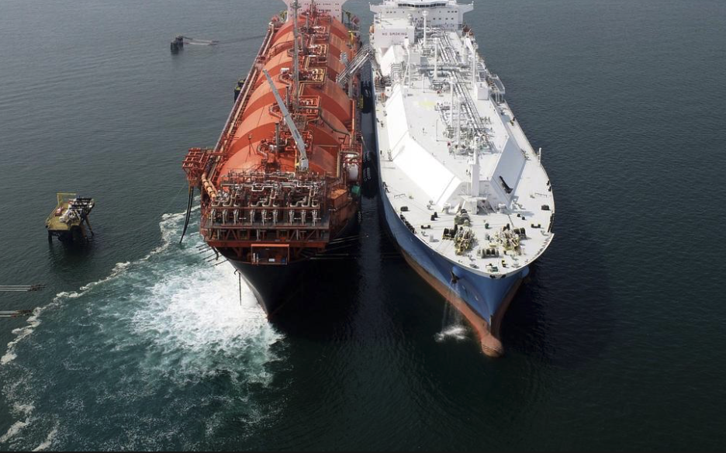
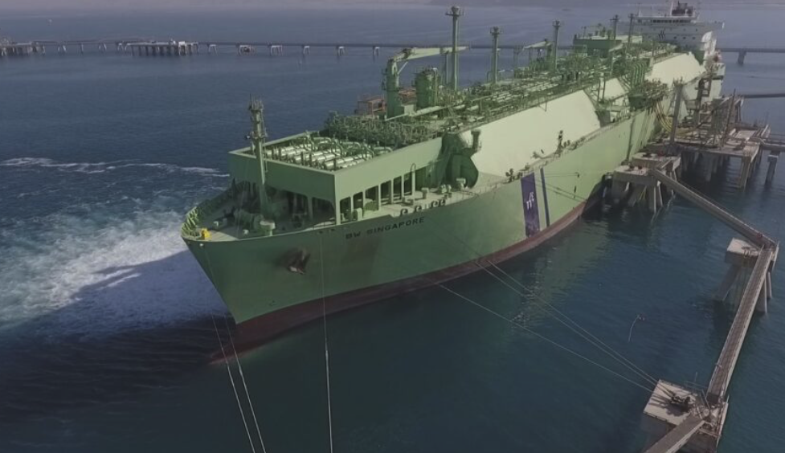
FSRU

Slide 8
Obiettivo

Slide 9
Obiettivo
Legame profondità – formazione di schiuma
Metodo numerico
Semplice
Accurato
Miscelamento
Profondità critica

Slide 10
Computational Fluid Dynamics
Volume of Fluids
OpenFOAM
InterFOAM

Slide 11
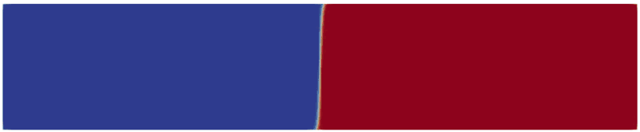
Metodo

Slide 12
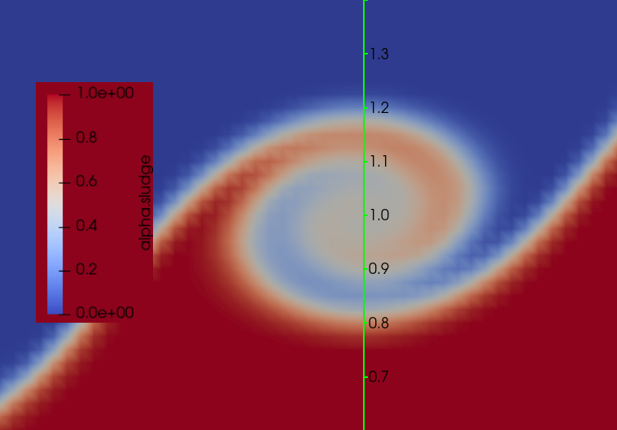
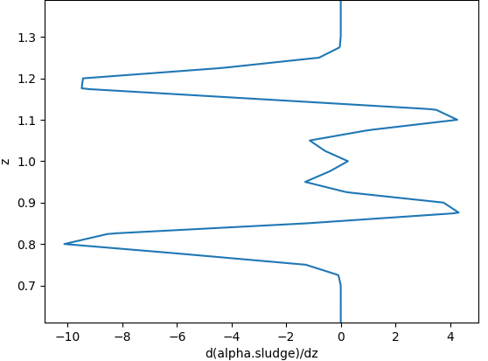

Metodo
Campionamento
di α
Analisi dei picchi a
Segno alternato
$$\frac{dα}{dz}$$

Slide 13
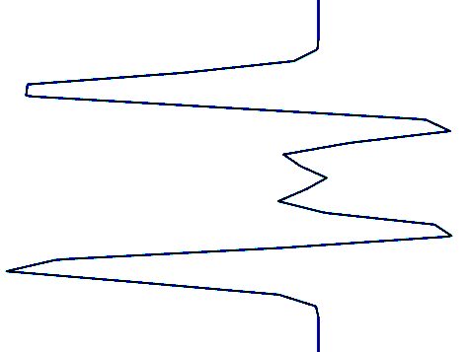
Metodo

Slide 14
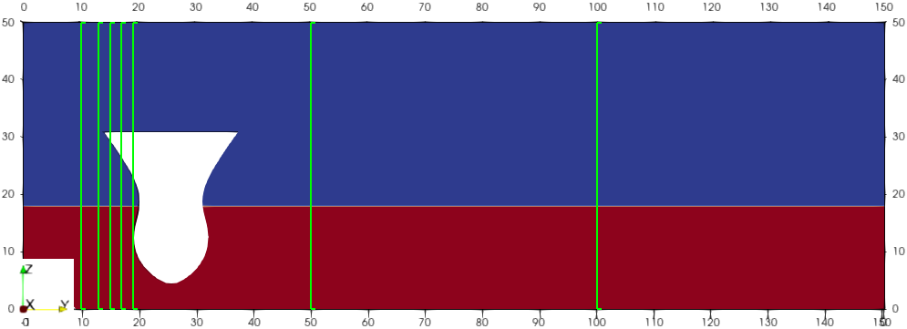
70 cm
Simulazioni
135 cm
200 cm
s10
265 cm
s13
s15
s17
S19
s50
s100

Slide 15
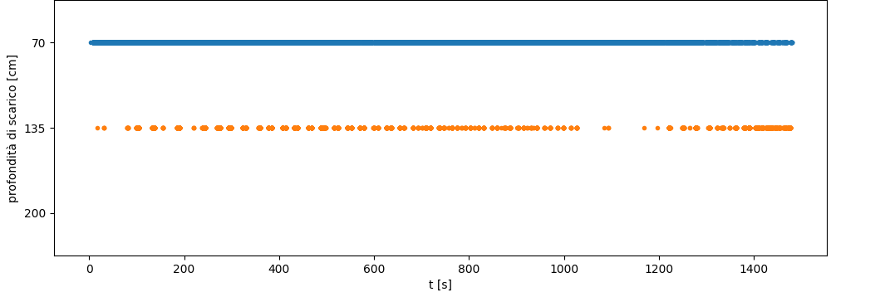
Risultati
Miscelamento su s13

Slide 16
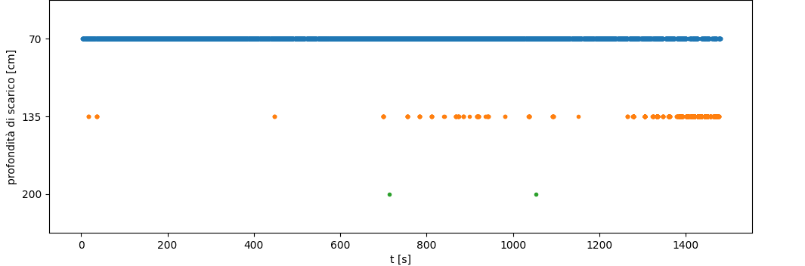
Risultati
Miscelamento su s15

Slide 17
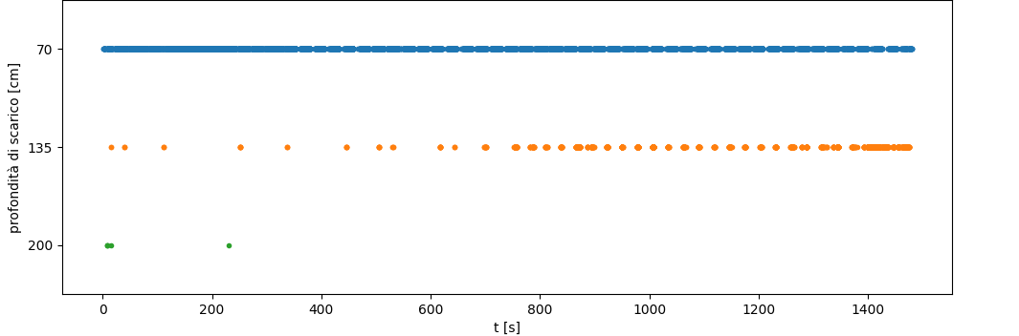
Risultati
Miscelamento su s17

Slide 18
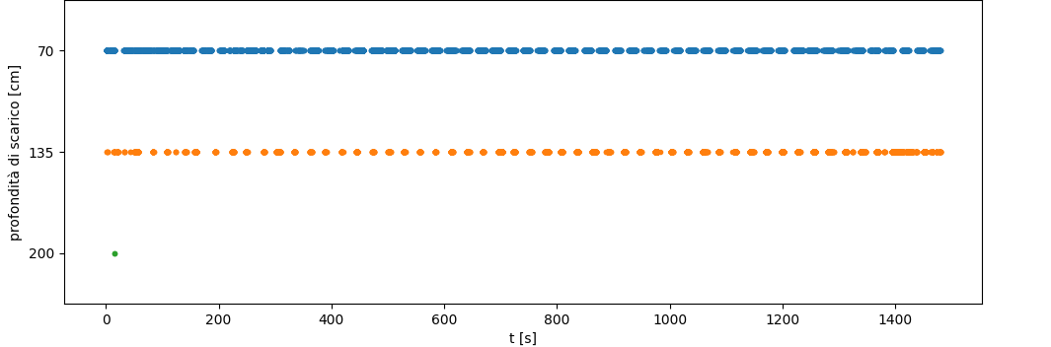
Risultati
Miscelamento su s19

Slide 19
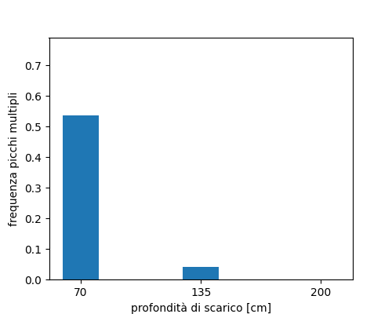
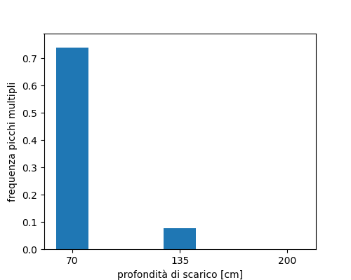
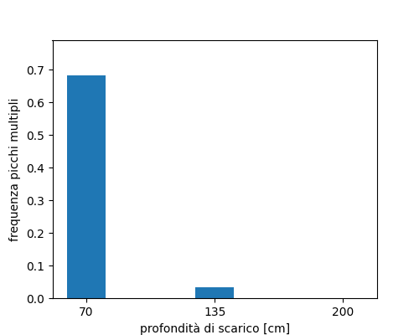
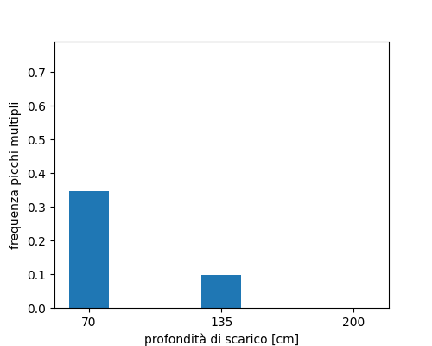
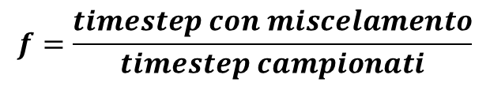
Risultati
s17
s13
Frequenze
s15
s19
$$f=\frac{timestep con miscelamento}{timestep campionati}$$

Slide 20

Conclusioni
?
$${profondita`}_{critica} ∈ [135, 200[ cm$$
Cosa è stato ottenuto?
Metodo numerico

Slide 21
Conclusioni
numero ridotto di casi
Approssimazioni
dominio bidimensionale
Quali sono i limiti?
Studio qualitativo

Slide 22
Sviluppi futuri
Studio quantitativo
Spettro di profondità più completo
Dominio tridimensionale

Slide 23
Grazie per
l’attenzione

Slide 24
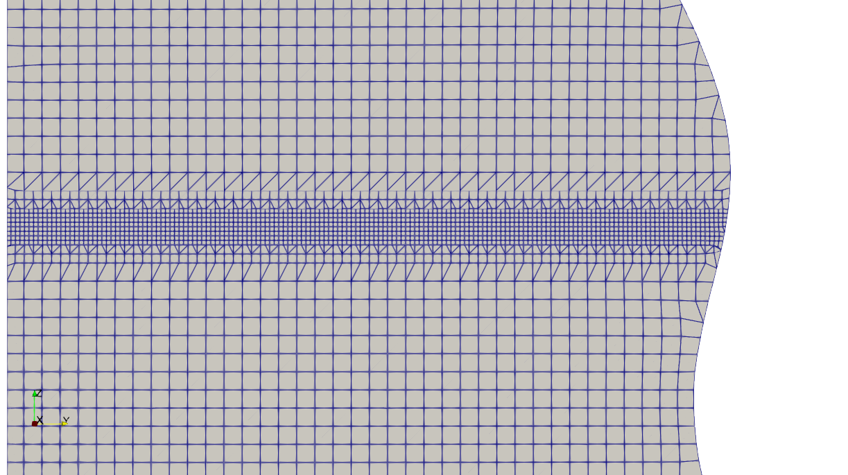
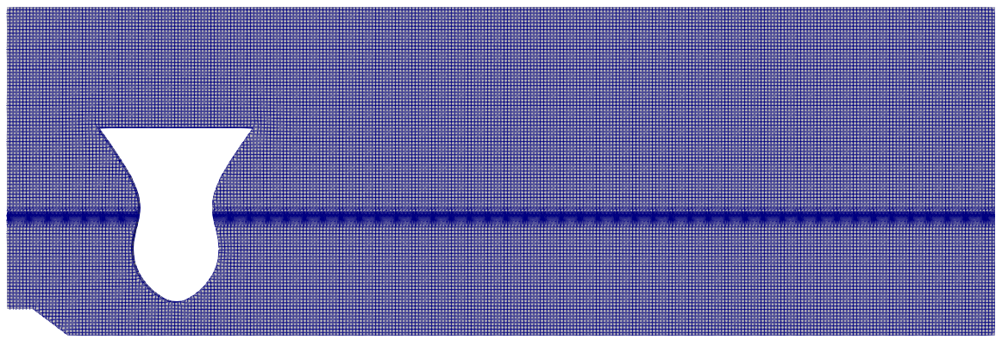
Mesh

Slide 25
Mesh

Slide 26
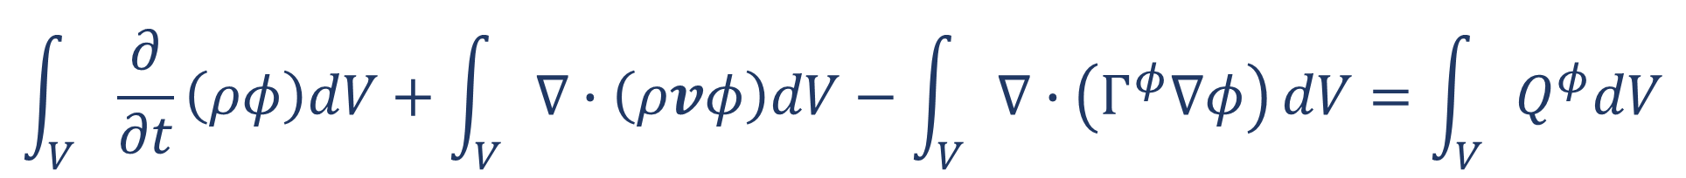
Discretizzazione
Equazione di conservazione generale – equazione di second’ordine:
$$\int_{V}{\frac{∂}{∂t}\left(ρφ\right)dV}+\int_{V}{∇∙\left(ρvφ\right)dV}−\int_{V}{∇∙\left(Γ^{φ}∇φ\right)}dV=\int_{V}{Q^{φ}dV}$$
Termine convettivo
Termine diffusivo
Termine sorgente

Slide 27
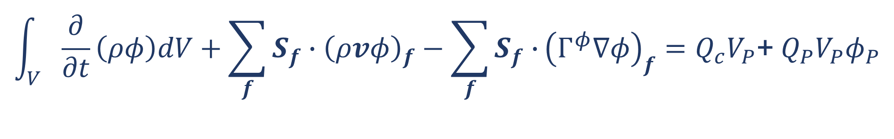
Discretizzazione
Equazione di conservazione generale – equazione semi-discreta:
$$\int_{V}{\frac{∂}{∂t}\left(ρφ\right)dV}+\sum_{f}{{S_{f}∙\left(ρvφ\right)}_{f}}−\sum_{f}{S_{f}∙}{\left(Γ^{φ}∇φ\right)}_{f}=Q_{c}V_{P}\text{+ }Q_{P}V_{P}φ_{P}$$

